Slide 1
Gestão de gravadora de música
Felipe Fernandes Nascimento
Heitor Guimarães da Fonseca Filho
Igor Augusto Reis Gomes
Matheus Fagundes Santos
Railson da Silva Martins
William Menezes Damascena
Wothon Mateus de Araujo

Slide 2
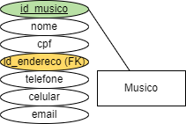
1.Cada músico que grava na empresa possui cpf, nome, endereço, telefone, celular e email.

Slide 3
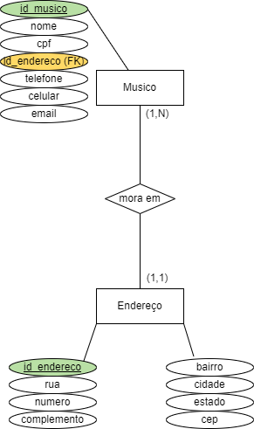
2. É interessante que o cadastro do endereço (rua, número, complemento, bairro, cidade, estado, cep), seja cadastrado separadamente, principalmente porque em um mesmo endereço podem morar mais de um músico.

Slide 4
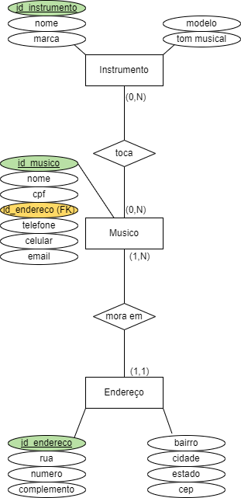
3. Cada instrumento utilizado nas gravações deve ser cadastrado com nome (guitarra, baixo, bateria, flauta, gaita, ....), marca, modelo e o tom musical (C, B#, E# - para alguns instrumentos somente), um músico pode tocar mais de um instrumento e um mesmo instrumento pode ser tocado por mais de um músico.

Slide 5
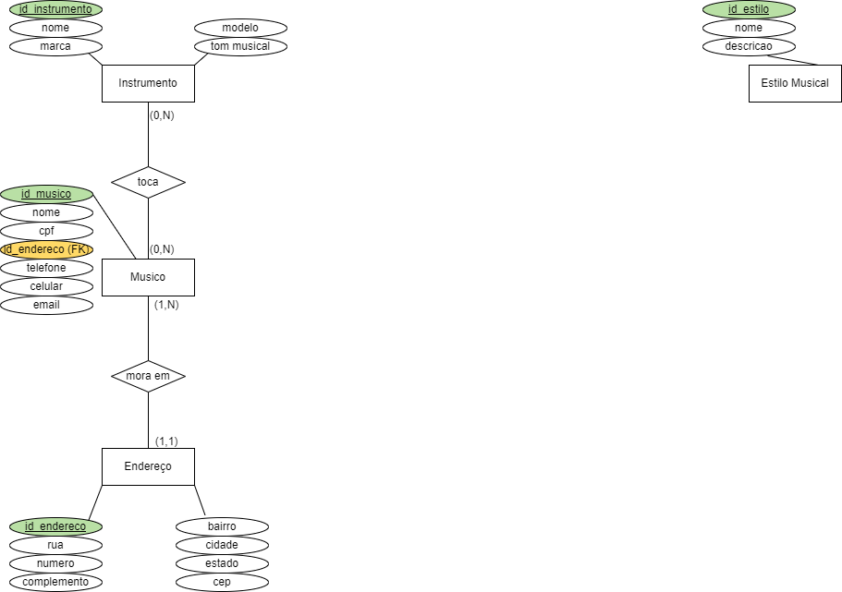
4. É necessário guardar todos os estilos de música que a gravadora pode gravar, com nome (rock, jazz, blues, MPB...) e uma descrição

Slide 6
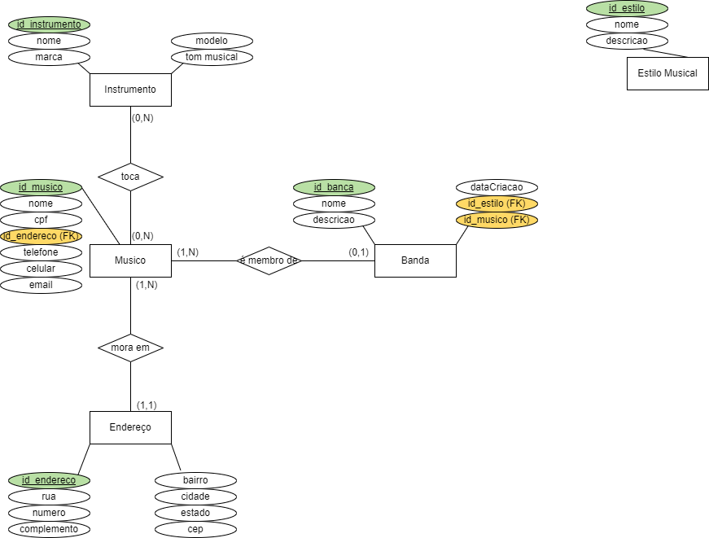
5. É necessário ainda guardar os dados das bandas com nome da banda, descrição, data de criação, estilo principal de música, quem são os músicos que pertencem àquela banda e quem é o líder da banda.

Slide 7
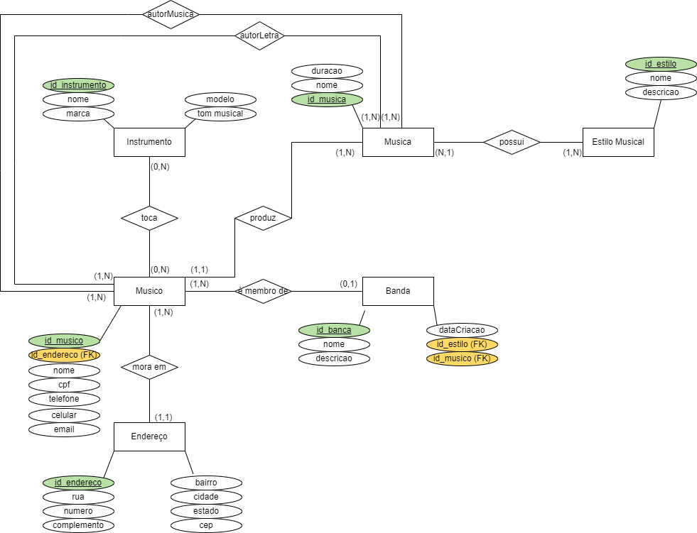
6. Para cada música gravada é necessário saber o nome da música, o tempo de duração, o estilo da música, os autores da letra e os autores da música (ambos músicos cadastrados), quem foi o músico produtor da música e se for o caso identificação da banda ao qual a música pertence.

Slide 8
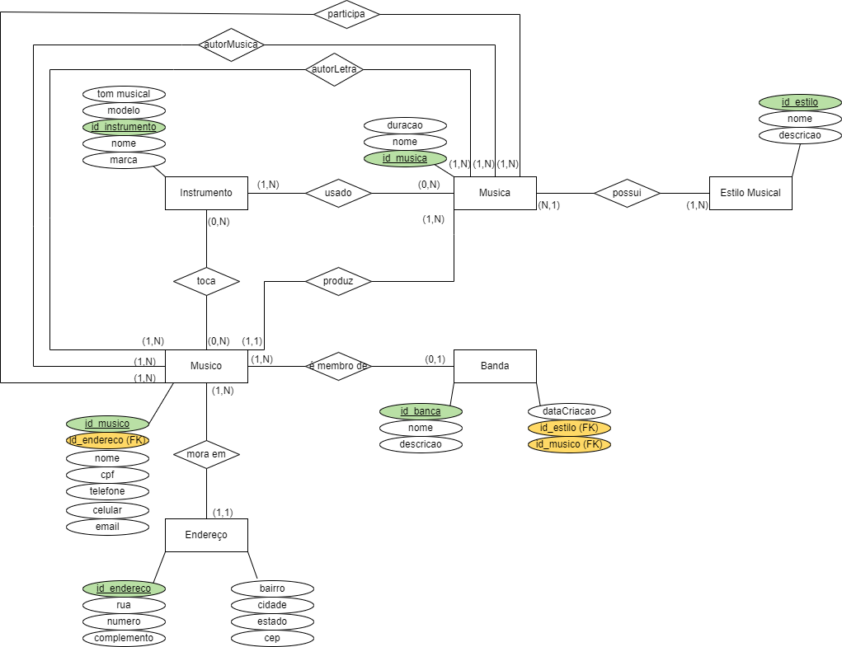
7. É necessário saber quais foram os músicos que gravaram cada música e quais foram os instrumentos utilizados na gravação por cada músico.

Slide 9
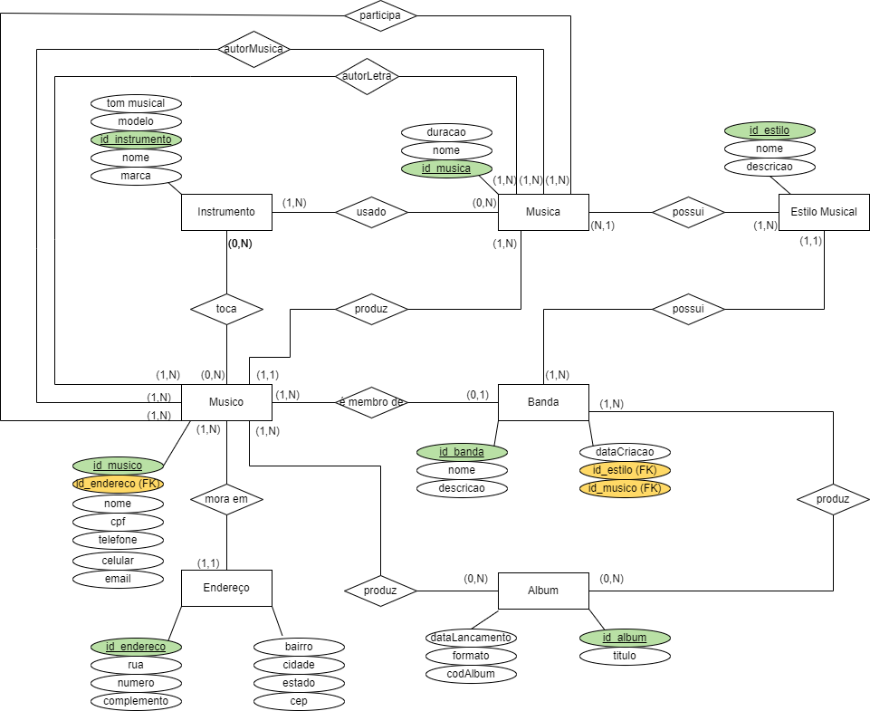
8. Cada Álbum gravado com o selo da gravadora deve possuir um título, data de lançamento, quem é o músico produtor responsável, se for o caso a qual banda pertence, formato (compacto, CD, stream...) e um código identificador do álbum.
É necessário gerar relatório de músicas, com a lista de músicos e instrumentos participantes na gravação;

Slide 10
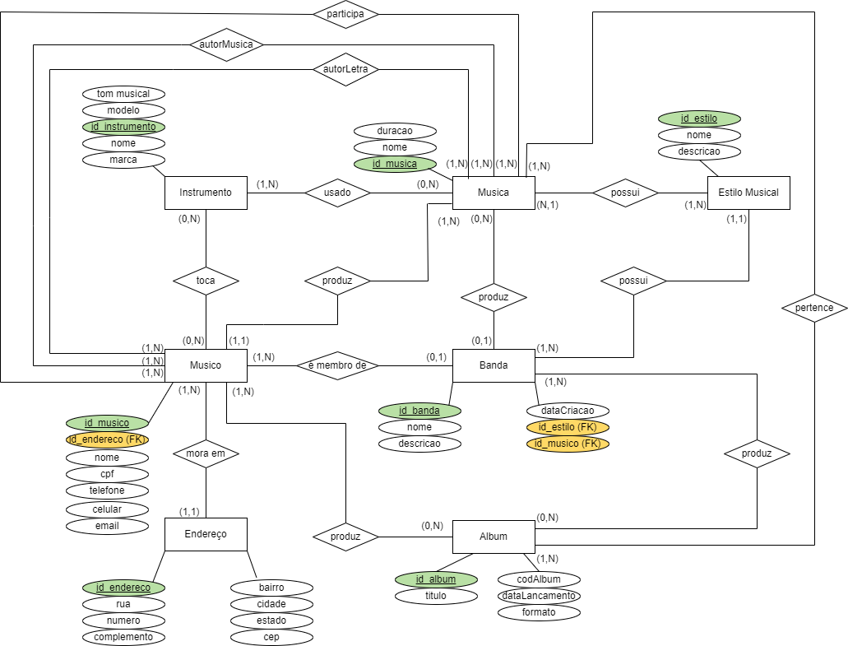
9. É necessário gerar um relatório dos álbuns gravados, com informação do produtor, banda e músicas que pertencem ao álbum.

Slide 11

OBRIGADO!
Tem alguma dúvida?

